Slide 1



-væðing
frístundaheimila
Tjarnarinnar

Slide 2


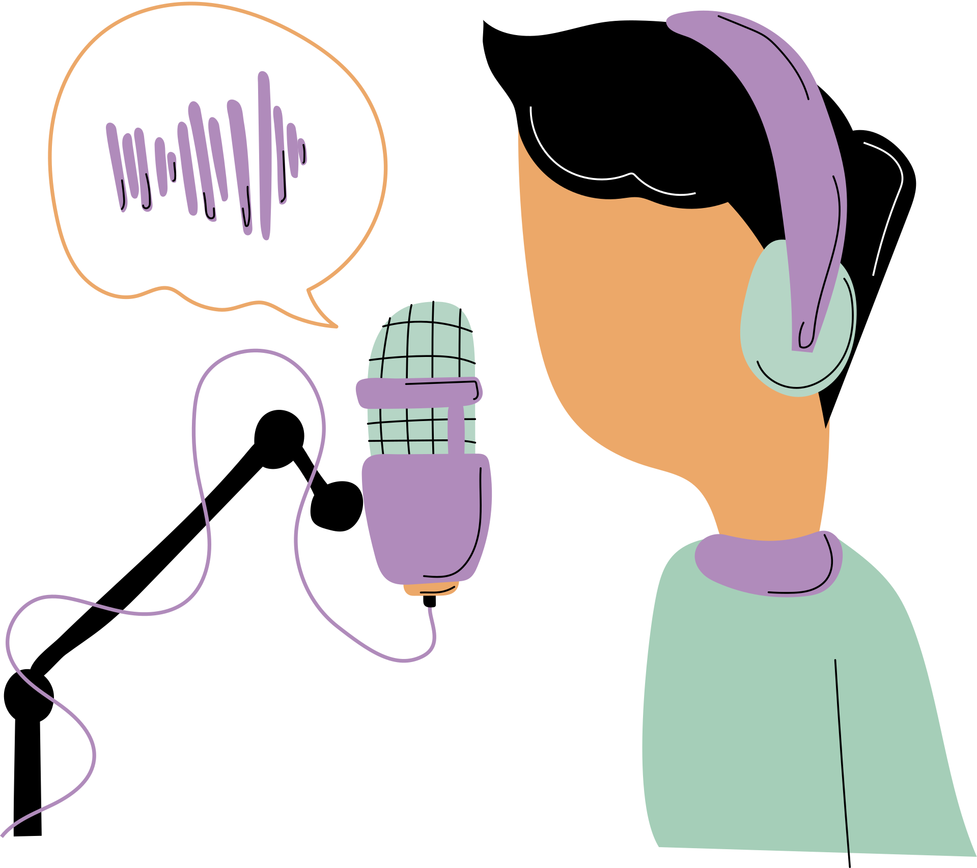
Hugmyndin
Upp kom sú hugmynd að hlaðvarpsvæða frístundaheimilin sem tilheyra Frístundamiðstöðinni Tjörninni, og við ákváðum að henda saman í umsókn um styrk úr Þróunarsjóð

Slide 3
Að taka upp hlaðvarp krefst margskonar færni, mikillar samvinnu og trausts milli aðila sem koma að hlaðvarpsgerðinni. Okkur langaði til þess að nota þessa leið til þess að tengja saman börn sem standa ef til vill ekki mjög sterk félagslega, lyfta upp börnum sem þurfa sjálfstyrkingu og pepp, og efla félagsfærni og stemningu í hópum sem hafa kannski verið með erfið samskipti.

Slide 4
Markmið
Að virkja börnin til þátttöku og efla með þeim miðlalæsi þeirra. Börnin eru mjög virkir þátttakendur í þessu verkefni og teljum við það vera mjög góða leið til þess að valdefla þau og færa þeim ákveðið dagskrárvald. Þau ákveða umræðuefni hvers þáttar, finna nafn á þáttinn, finna tónlist til að klippa inn o.s.frv. þannig að í raun gerist fátt í verkefninu án þeirra þátttöku. Þetta verkefni er þannig að öll börn geta tekið þátt í því óháð uppruna, menningu, líkamlegri getu, trúarbrögðum, kynvitund o.s.frv. enda þarf ekkert nema áhuga og góða hugmynd til að geta tekið þátt.

Slide 5
Markmið
Markmiðið er einnig að efla sjálfsmynd barna sem þurfa á því að halda. T.d. eru kannski örlítið hlédræg eða standa ekki sterkum fótum félagslega og/eða námslega séð, og lyfta þeim upp og leyfa þeim að njóta sín.
Einnig er svo t.d. planið að vera með Hlaðvarpsþátt þar sem einblínt er á fjölmenningu, þar sem rædd verður mismunandi menning, hefðir og verður hálfgerð landkynning þannig að börn sem fæðast annars staðar og eru alin upp að hluta annarsstaðar en á Íslandi geta fengið að segja okkur frá þeirra landi og menningu og fá þannig að upplifa stolt á uppruna sínum. Þetta stuðlar einnig að skilningi, forvitni og samkennd frá öðrum börnum og er ákveðin forvörn fyrir fordómum.

Slide 6
Menntastefnan
Menntastefnan byggir á grunnstefjum Barnasáttmála Sameinuðu þjóðanna um að menntun barns skuli beinast að því að rækta persónuleika, hæfileika og andlega og líkamlega getu þess.
Það að gefa börnunum færi á að búa til sinn eigin hlaðvarpsþátt tekur á mörgum þáttum menntastefnunnar.

Slide 7
Félagsfærni
Börnin efla félagsfærni sína þar sem þau þurfa að læra að vinna saman, vera opin fyrir hugmyndum hvors annars og gera málamiðlanir þegar þau eru ósammála. Þau þurfa að sýna tillit og vera umburðarlynd og þolinmóð fyrir hvort öðru og leiðbeinanda smiðjunnar, en það getur t.d. verið erfitt að sýna þolinmæði meðan aðrir eru að tjá sig og bíða eftir að röðin komi að þér að tala.

Slide 8
Félagsfærni
Þau efla líka virka hlustun þar sem þau þurfa að hlusta á þau sem eru með þeim í hlaðvarpinu og bregðast við því sem þau eru að segja.
Þau þurfa að sýna sjálfsaga og seiglu í smiðjunni, gefast ekki upp þegar það er erfitt og finna lausnir þegar hópurinn er t.d. ósammála um einstaka atriði.

Slide 9
Félagsfærni
Hópavinnan mikillar samskiptahæfni, að deila hugmyndum og skoðunum með öðrum á sem fallegastan hátt, líka þegar þau eru ósammála. Sýna tillitssemi og vera jákvæð og opin fyrir hugmyndum, skoðunum og svörum annarra í hópnum.

Slide 10
Sjálfsefling
Þau eflast í framkomu og tjáningu, hugrekki og þori við að standa fyrir máli sínu og tala í hljóðnemann.
Það krefst sjálfstæðis og hugrekkis að koma með eigin hugmyndir og skoðanir og deila með hópnum og þeim sem munu svo hlusta. Þau finna að rödd þeirra og skoðanir skipta máli.
Þau taka virkan þátt og eru að prófa sig áfram fyrir framan aðra sem getur verið áskorun fyrir börn sem standa t.d. ekki sterkum fótum félagslega eða hafa ekki sterka sjálfsmynd en getur aftur á móti elft sjálfstraustið og trú á eigin getu.

Slide 11
Sjálfsefling
Þau þjálfast í framsögn þar sem þau þurfa að tala þannig að tal þeirra skiljist.
Þau fara í gegnum ferli sem endar á afurð sem þau geta verið stolt af og uppskera stolt og sjálfstraust fyrir.
Við höfum séð að börnin öðlast trú á eigin getu, (uppgötva ef til vill áður óþekkta hæfileika og styrkleika), uppgötva sameiginleg áhugamál og það myndast sterkari tengsl því það skapast traust milli þeirra í ferlinu.

Slide 12
Sköpun
Þau fá vettvang til að leyfa sköpunargáfunni að njóta sín, en hlaðvarp er að mörgu leyti óskrifað blað og þ.a.l. kjörinn vettvangur fyrir skapandi nálgun sem býður upp á heilmörg tækifæri til þess að leyfa börnunum að njóta sín, t.d. með því að lesa upp sögur, ljóð, örleikrit o.s.frv. og með því að vera með óhefðbundna nálgun á viðfangsefni.

Slide 13
Læsi
Þau læra inn á fjölmiðlalæsi við samræðuna sem á sér stað í kringum verkefnið um miðlun upplýsinga, áreiðanleika upplýsinga o.s.frv. og með því að þau verða virkir höfundar/neytendur fjölmiðla í stað þess að vera óvirkir hlustendur/neytendur.

Slide 14
Samvinna og samkennd
Þau taka virkan þátt og æfast í að vinna í hóp.
Þau þjálfast í lýðræðislegum vinnubrögðum þar sem þau þurf að koma sér saman um niðurstöðu, fá að hafa áhrif, læra að hlusta á sjónarmið annarra og fá tækifæri til að koma skoðunum sínum á framfæri.

Slide 15
Ferlið

Slide 16
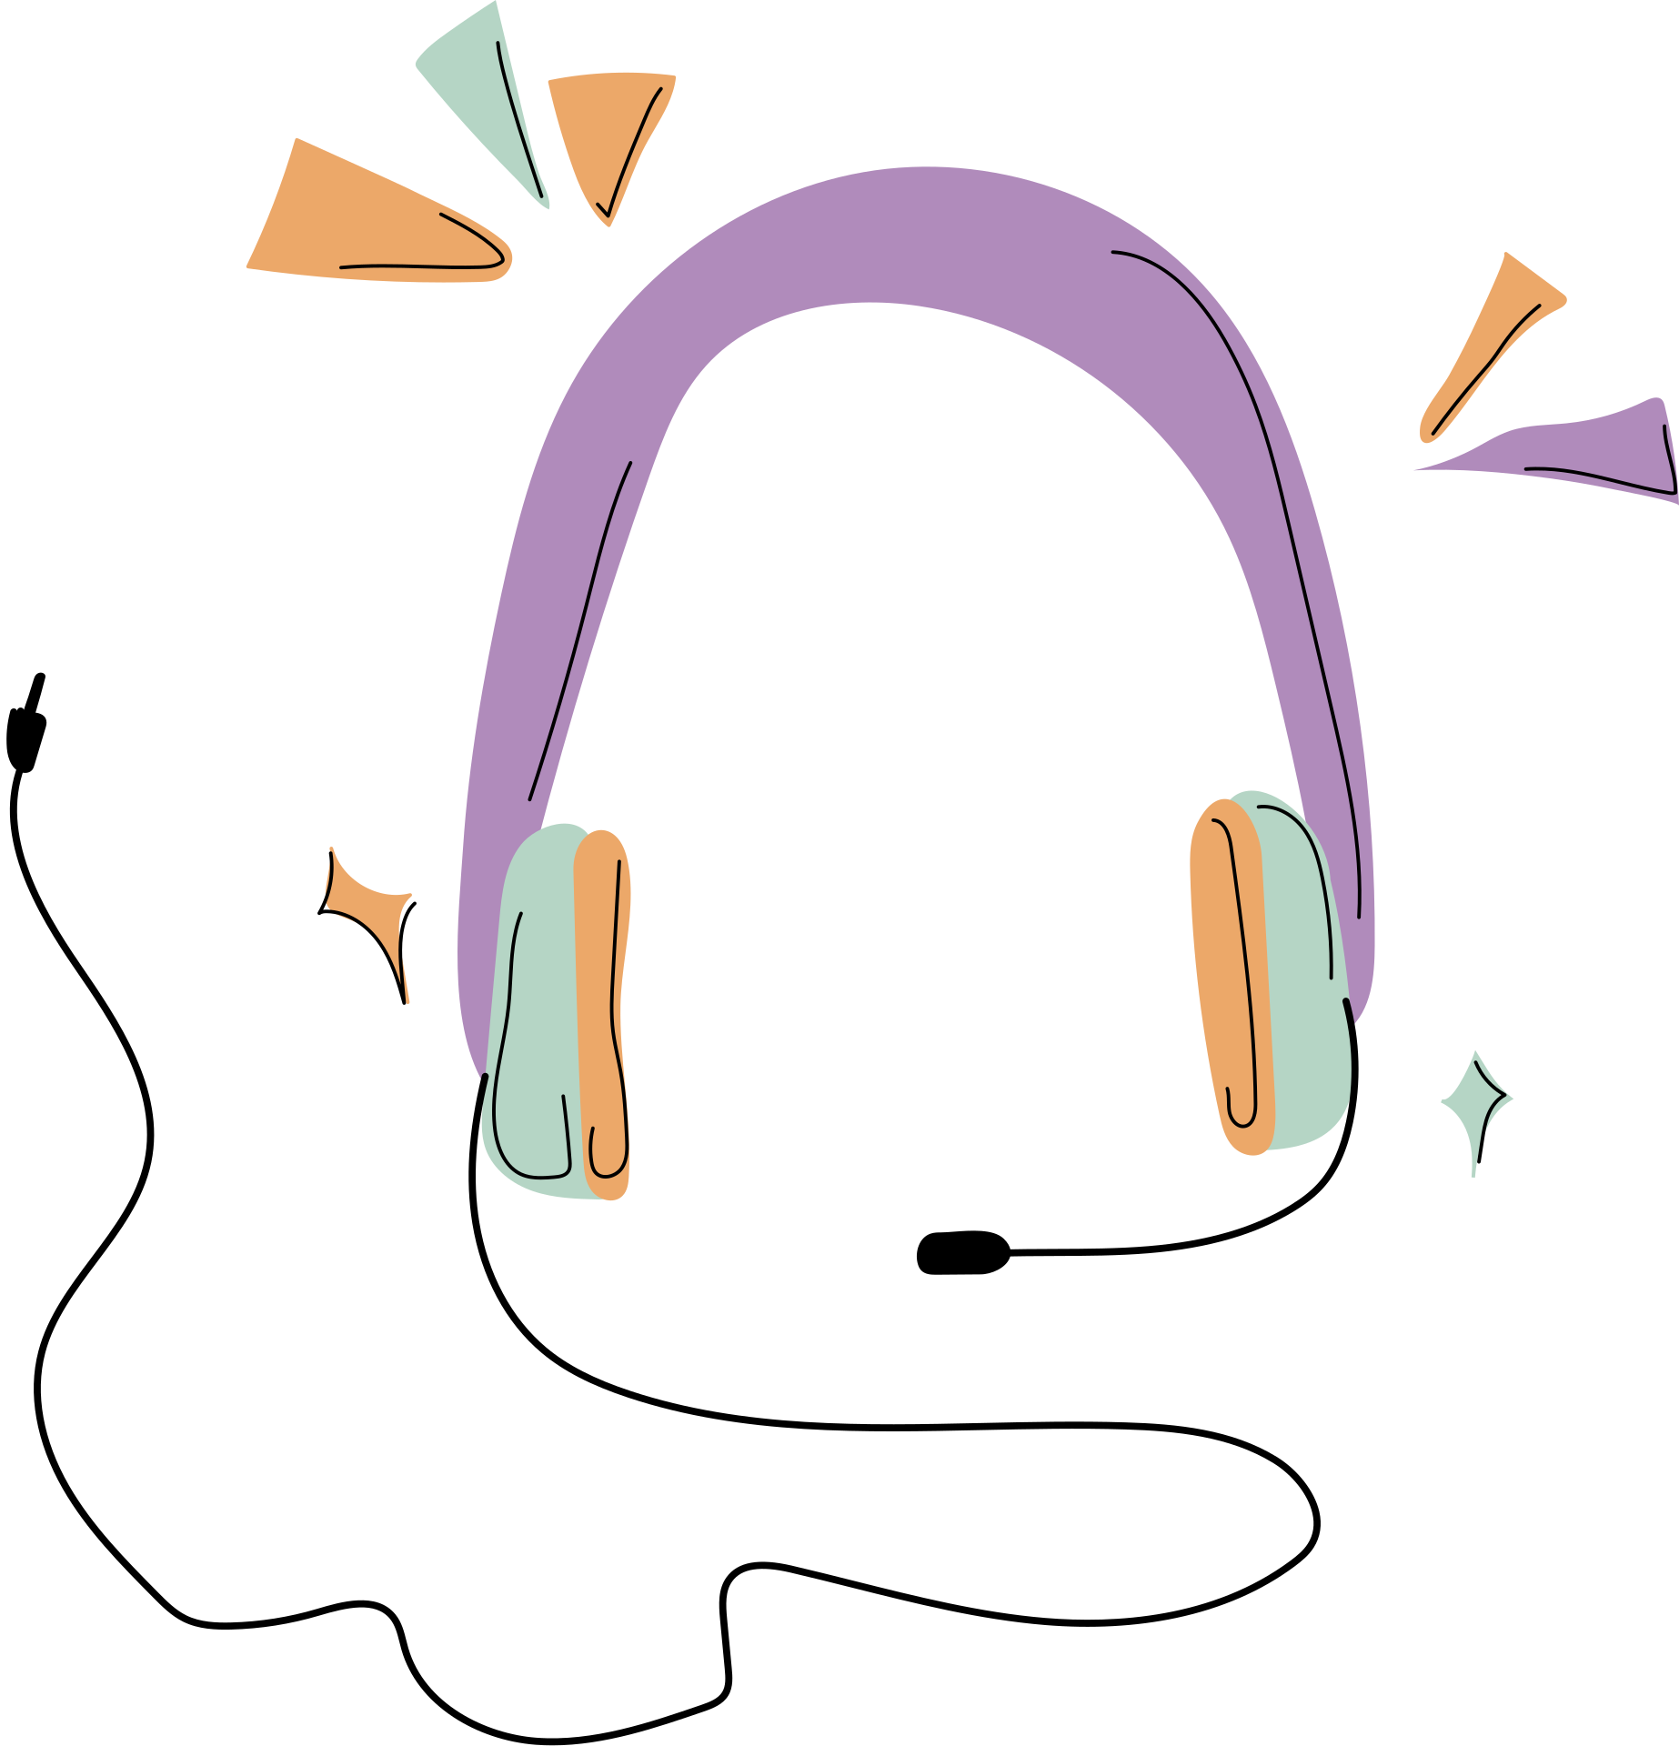
Skref 1: Setjast niður og ræða
reglur/gera sáttmála
Fyrst og fremst fannst okkur nauðsynlegt að setjast niður með þeim börnum sem ætla að taka þátt í hlaðvarpinu, og ræða með þeim um jákvæð samskipti, tillitssemi, opinn hug og almennt hvernig við viljum koma fram við hvort annað við gerð hlaðvarpsins. Það krefst samvinnu og jákvæðni og við viljum að þetta sé jákvæð upplifun fyrir alla.

Slide 17
Skref 2: Ákveða viðfangsefni
Okkur fannst líka gott að ákveða eitthvað þema fyrir hvern þátt. Að það sé ekki of opið, en einnig ekki allt of afmarkað eða sértækt. T.d. er hægt að ræða bækur, vísindi eða sumarið. Eitthvað sem er hægt að fjalla um í ágætu magni án þess að það sé of opið og “abstract” til að erfitt sé að ákveða hvað skal rætt um og lítill þráður sé í umræðunni.

Slide 18
Skref 2: Ákveða viðfangsefni
Einnig hefur þetta reynst tilvalið tækifæri til þess að tengja inn í þemavikur sem við í Tjörninni erum með. Í Réttindaviku var t.d. rætt um muninn á réttindum og forréttindum, hægt er að ræða uppfinningar í Vísindaviku o.s.frv. Þá skapast tækifæri fyrir börnin til þess að ígrunda það sem þau lærðu, segja frá því sem þeim fannst skemmtilegt og pæla meira í ýmsum mikilvægum málefnum.

Slide 19
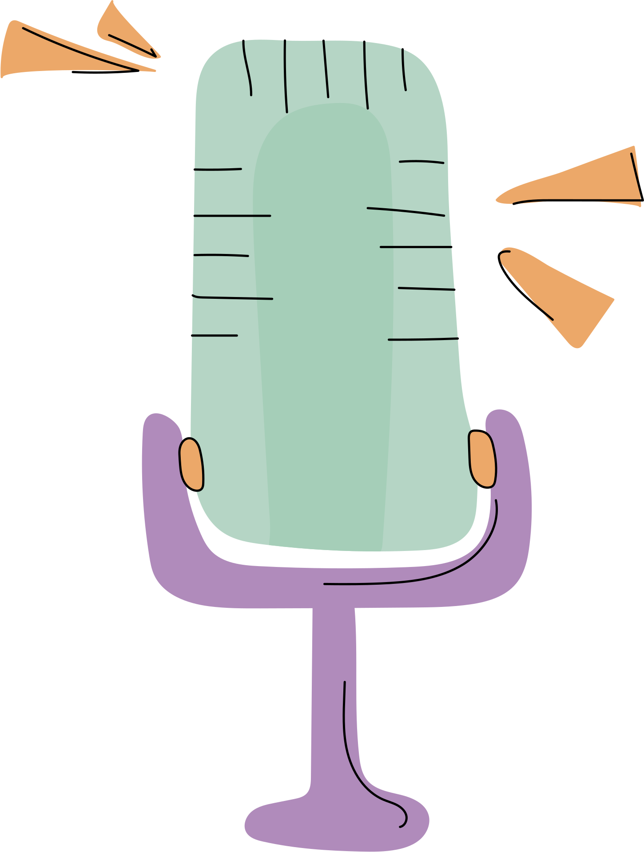
Skref 3: upplýsingaöflun og plan
Því næst er gott að ræða saman með börnunum t.d. spurningar sem væri gaman að spyrja hvort annað að í hlaðvarpinu. Hvað finnst þeim mikilvægt að komi fram og hvað finnst þeim gaman að tala um. Sett er niður gróft plan og punktar á blað svo að hægt sé að fylgja eftir, og til þess að hafa skýra sýn og stefnu, svo þau gleymi sér ekki og festist of lengi í einu umræðuefni, eða þá öfugt, hafi ekkert að segja eða muni ekki hvað þau vildu tala um.

Slide 20
Skref 2: upplýsingaöflun og plan
Leiðbeinandi smiðjunnar getur verið sá sem leiðir þáttinn og spyr spurninganna, eða þá að eitt barn tekur það að sér að vera leiðandi þáttarins, eða þá að þau geta skipst á að spyrja hvort annað. Allt af þessu virkar, en gott er að hafa rætt um þetta og hvert hlutverk hvers og eins er.
Einnig að ákveða lag/lög og annað sem þau vilja hafa í hlaðvarpinu. Ætlar kannski einhver að fara með ljóð eða brandara? Gera símaat?

Slide 21
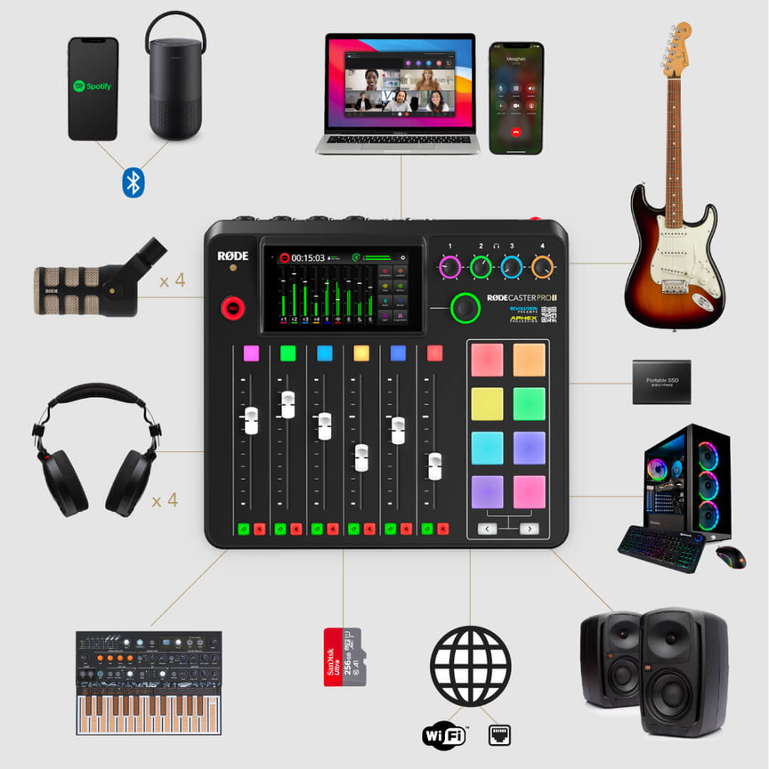
Skref 3: Taka upp
Þetta er græjan sem við notumst við. Rodecaster, fæst í Tónastöðinni.
Hægt að tengja fjóra míkrófóna og heyrnatól svo börnin heyri í sér. Stilla hljóðið fyrir hverja rás fyrir sig. Líka hægt að tengja hljóðfæri.
Átta takkar sem er hægt að stilla til að spila hljóðbrot, lög, effecta á raddirnar ofl.

Slide 22
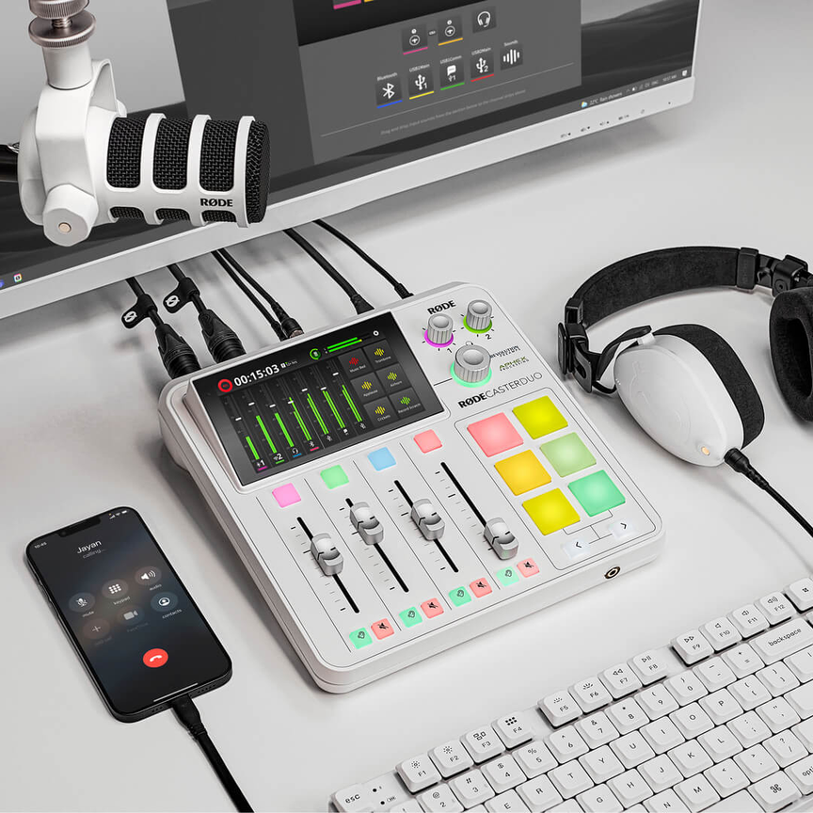
Skref 3: Taka upp
Hægt að tengja síma við græjuna og spila lag þaðan eða taka upp hljóðupptöku af símtali t.d.
Hlaðvarpið tekið upp á microSD kort og hægt að klippa í gegnum græjuna (eða þá taka upp beint í gegnum usb inn í tölvu, en þá þarf hljóðupptökuforrit og klippa efnið þar ef maður vill.)

Slide 23
Skref 4: Klippa og setja á hlaðvarpsveitur eða senda á foreldra
Og njóta :)

Slide 24
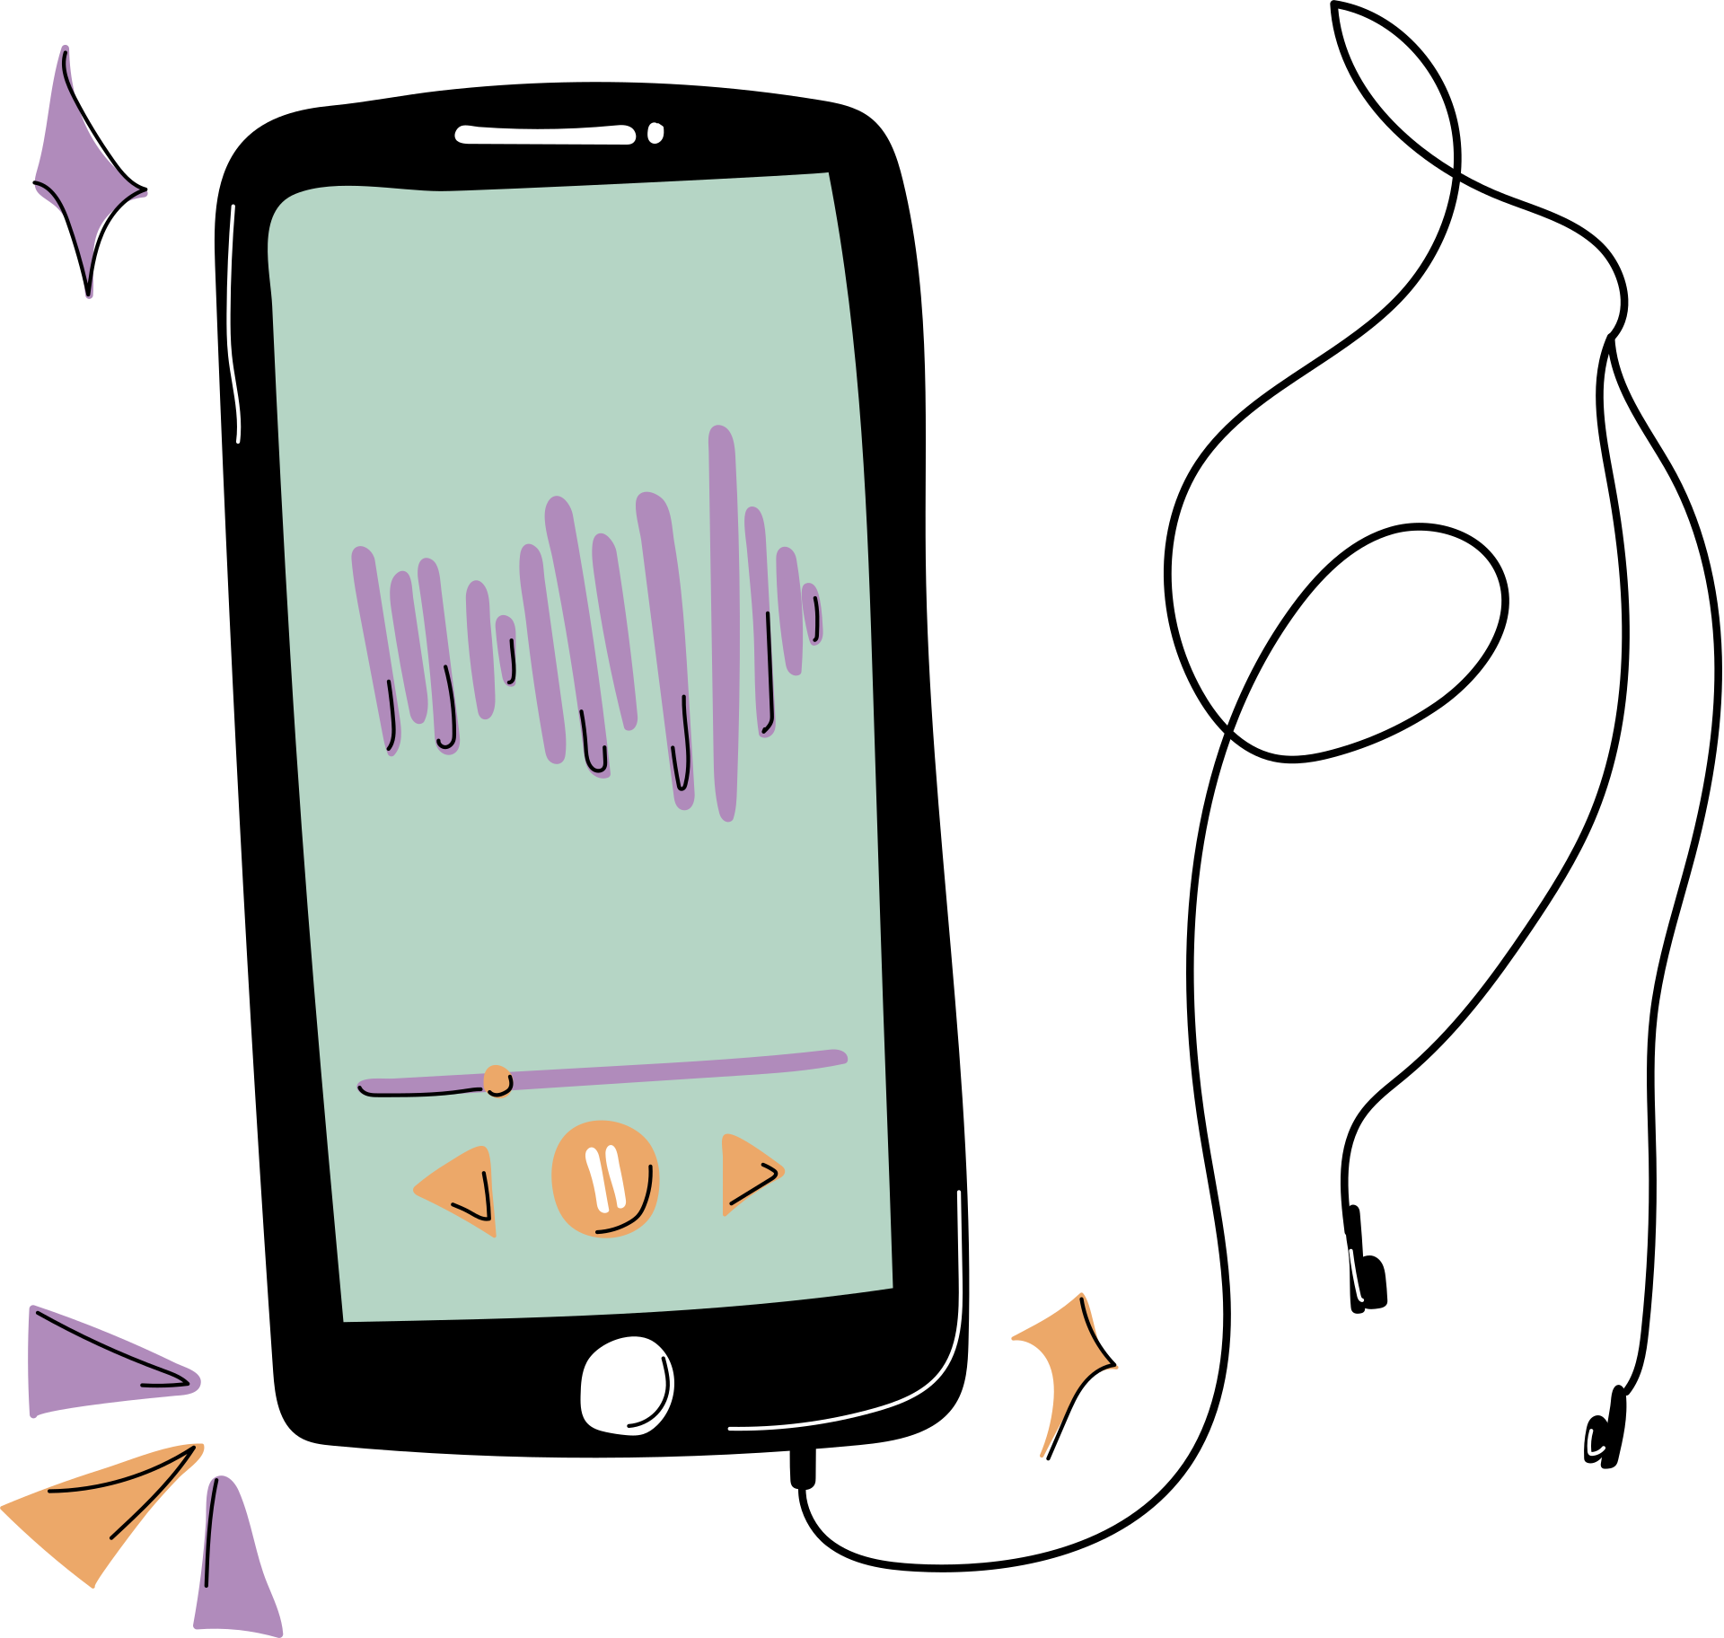
Sýnidæmi : Bókaþáttur
https://open.spotify.com/episode/4iMcWfdBdOwIuhsVPRNDgo?si=a3b8bbcbbbea47d2

Slide 25
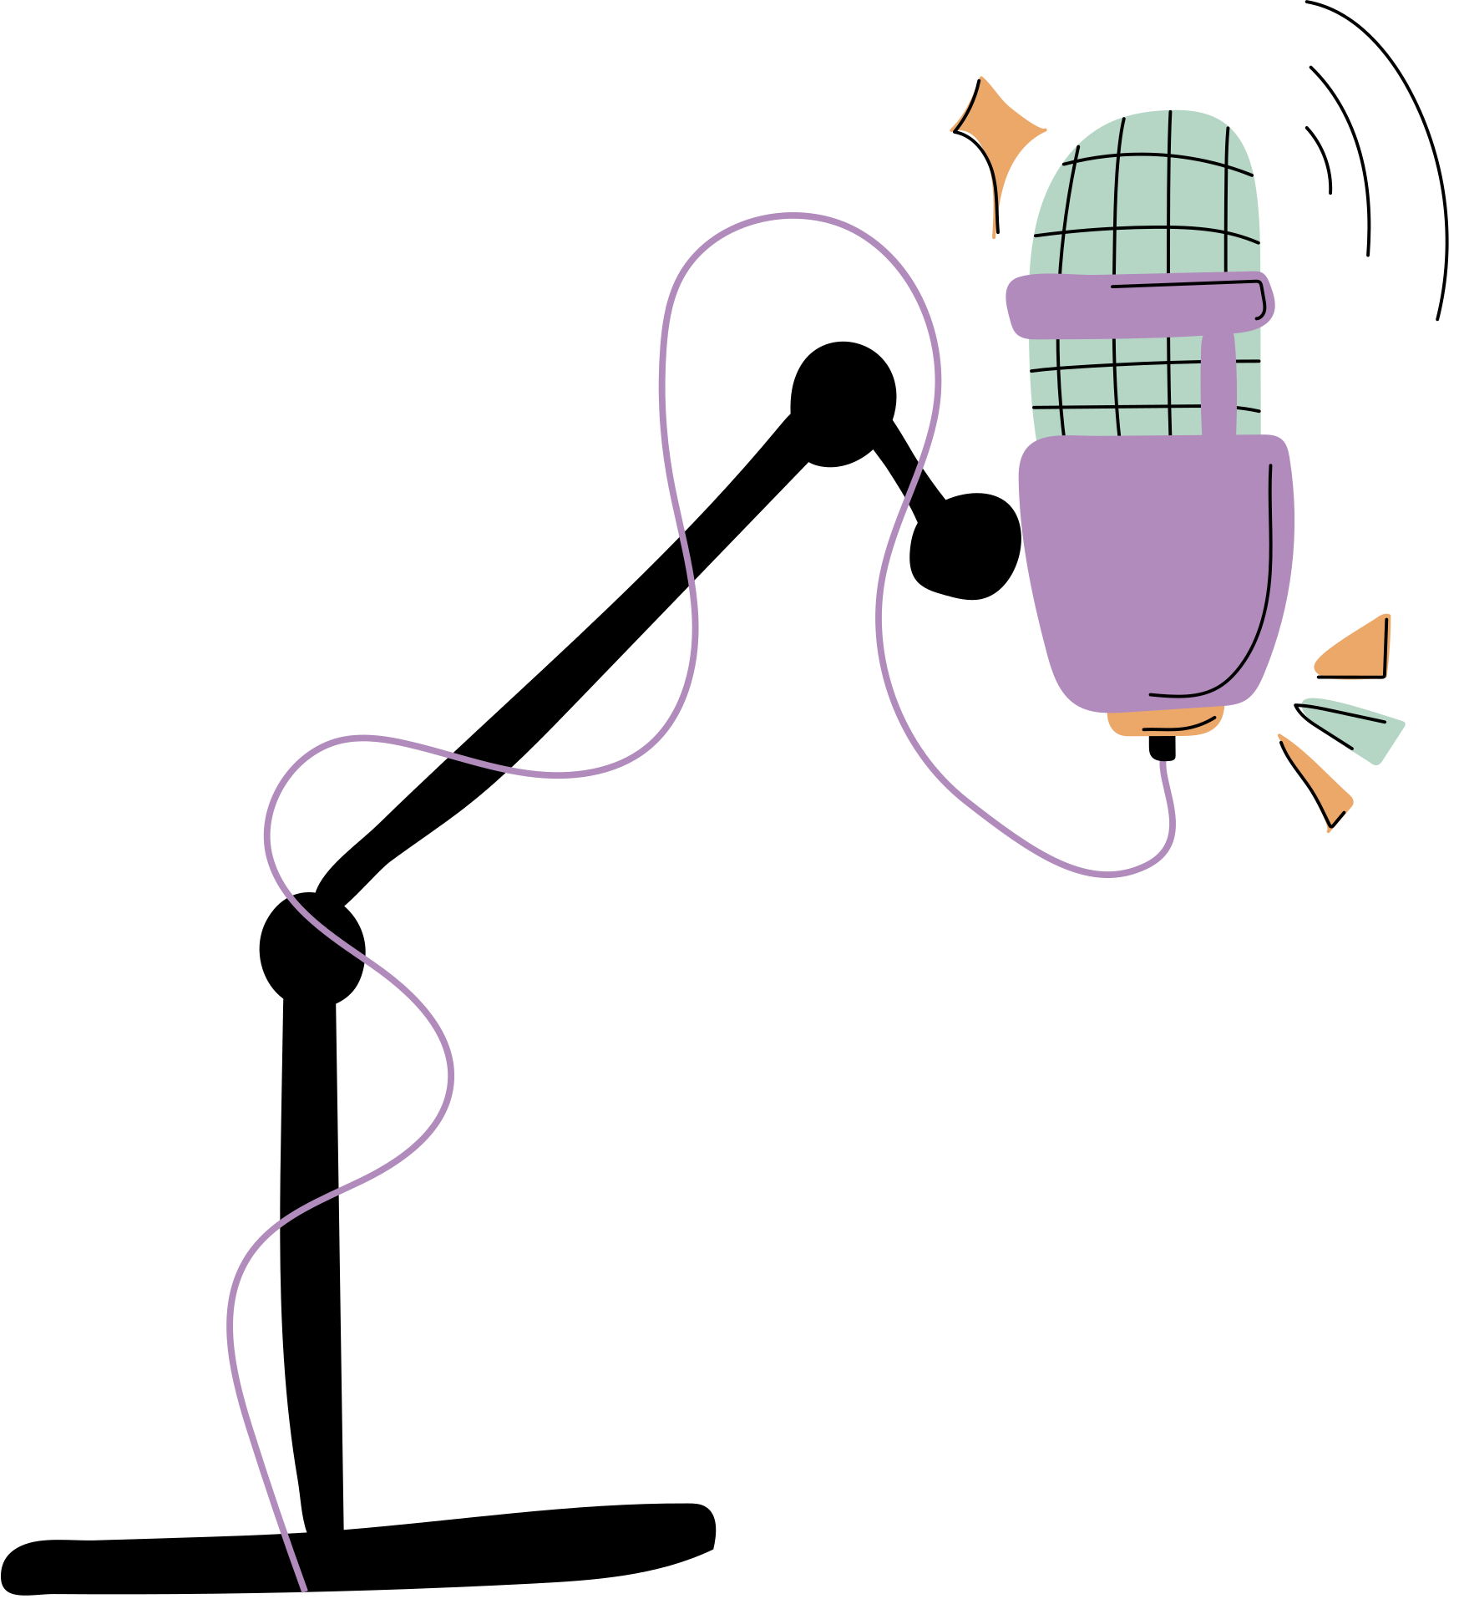
Sýnidæmi : símaat
https://open.spotify.com/episode/4iMcWfdBdOwIuhsVPRNDgo?si=a3b8bbcbbbea47d2

Slide 26


